Slide 1
CHÚ CHIM XANH DUOLINGO VÀ NHỮNG NGƯỜI BẠN
Tấn Lực – Vĩ Phong – Khoa Học

Slide 2
TABLE OF CONTENTS

Slide 3
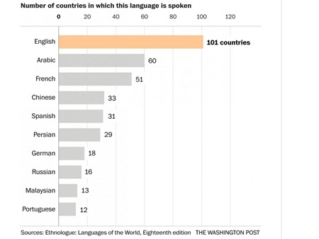
PEOPLE – Nhân tố xã hội
Ngày nay, nhiều người có nhu cầu học ngoại ngữ. Đối với với lứa tuổi dưới trẻ em, trung niên và thanh niên, Doulingo là một ứng dụng khá tốt trong việc đó

Slide 4
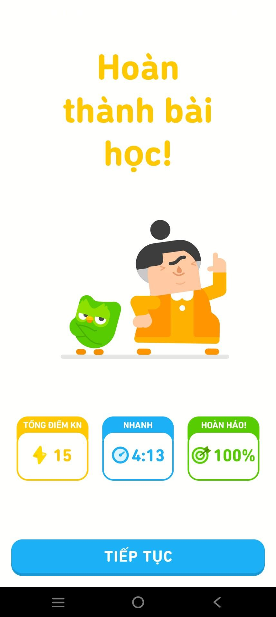
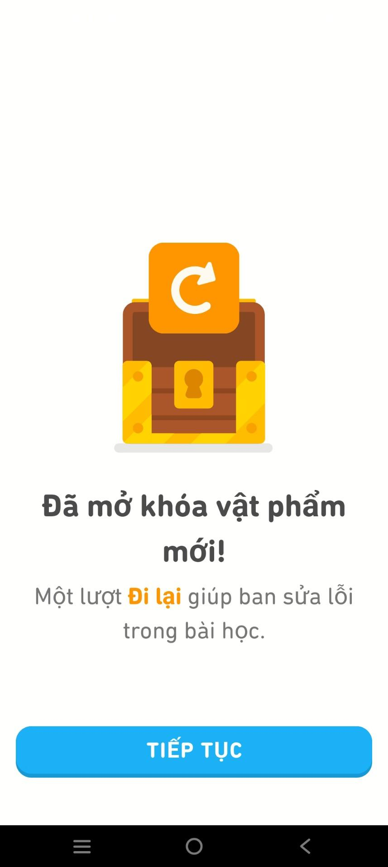
PEOPLE – Nhận thức và hành vi
Các nút bấm bo góc, hình ảnh chim xanh tròn trĩnh tạo cảm giáo thân quen, dễ yêu thích
Đôi mắt to tròn kích thích sự đồng cảm như khi thấy trẻ em của user

Slide 5
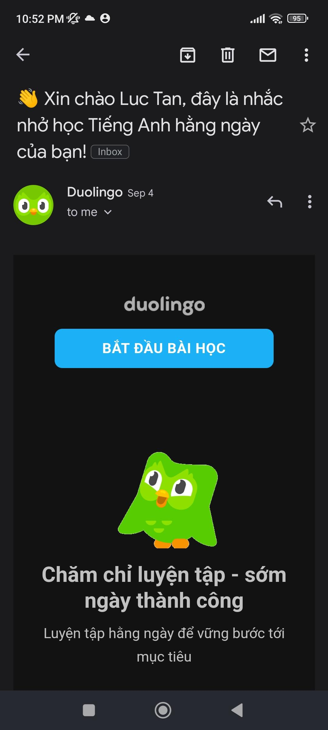
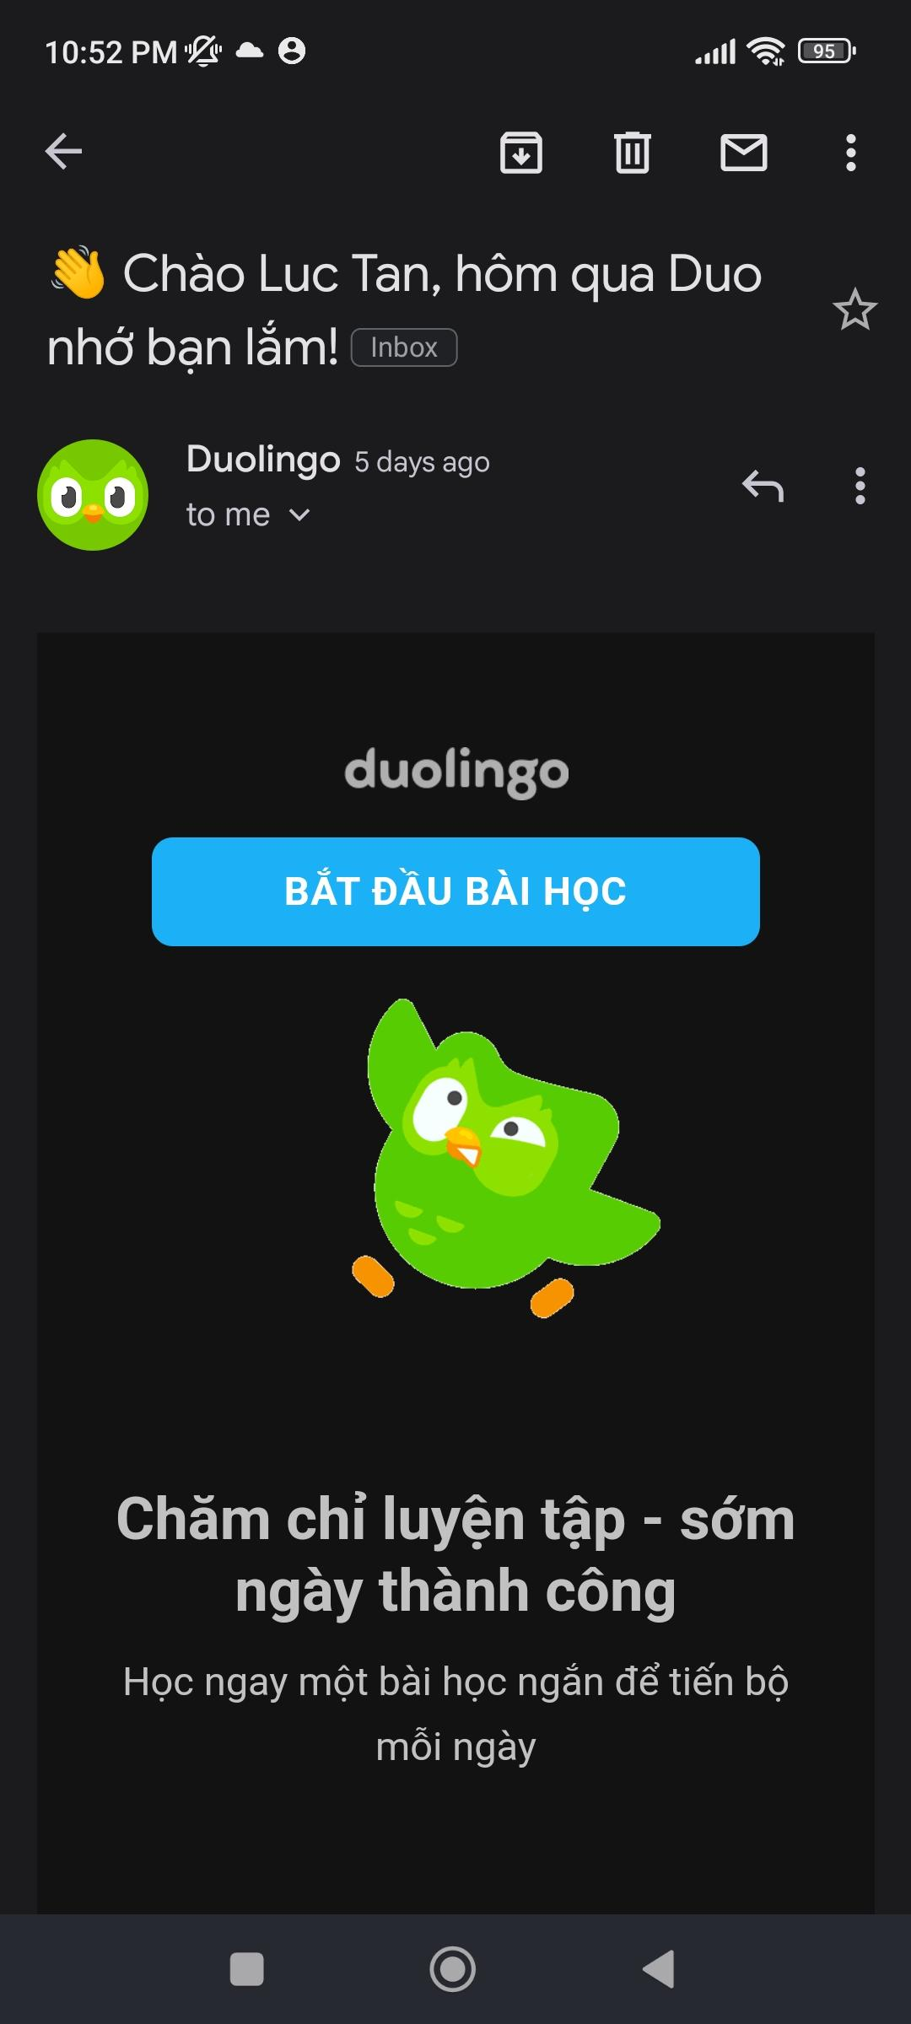
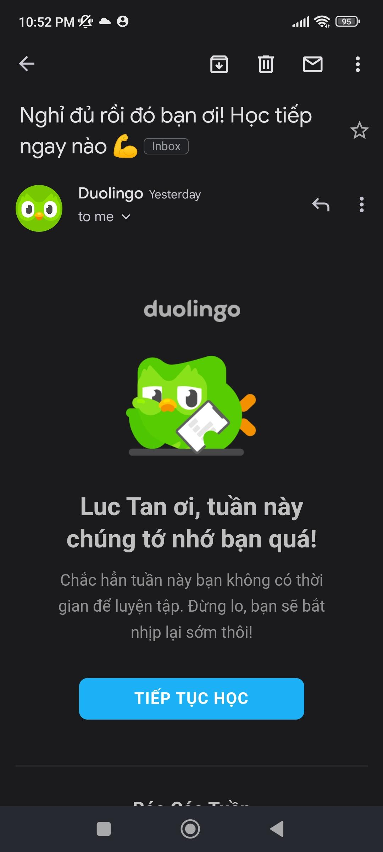
PEOPLE – Nhận thức và hành vi
Luôn nhắc nhở người dung học bài, tạo thói quen sử dụng app cho user

Slide 6
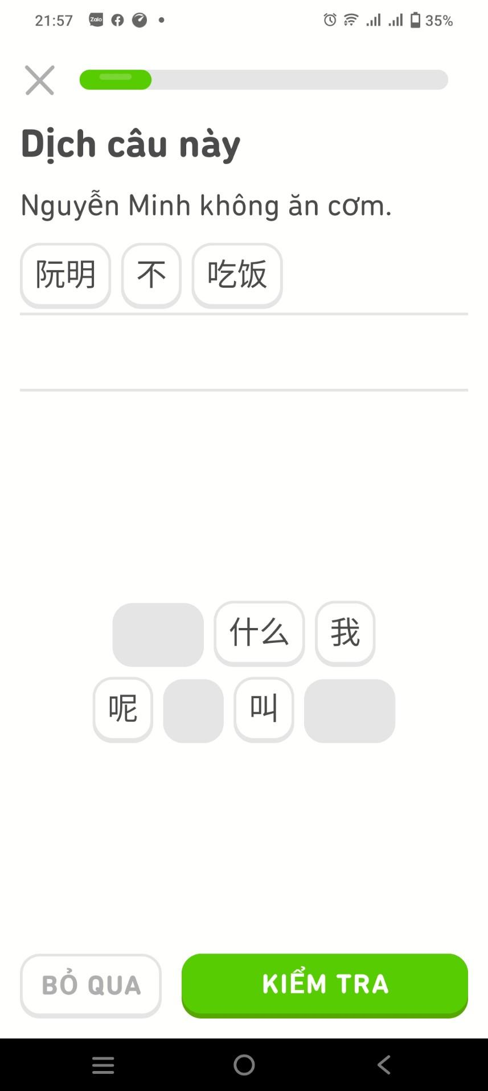
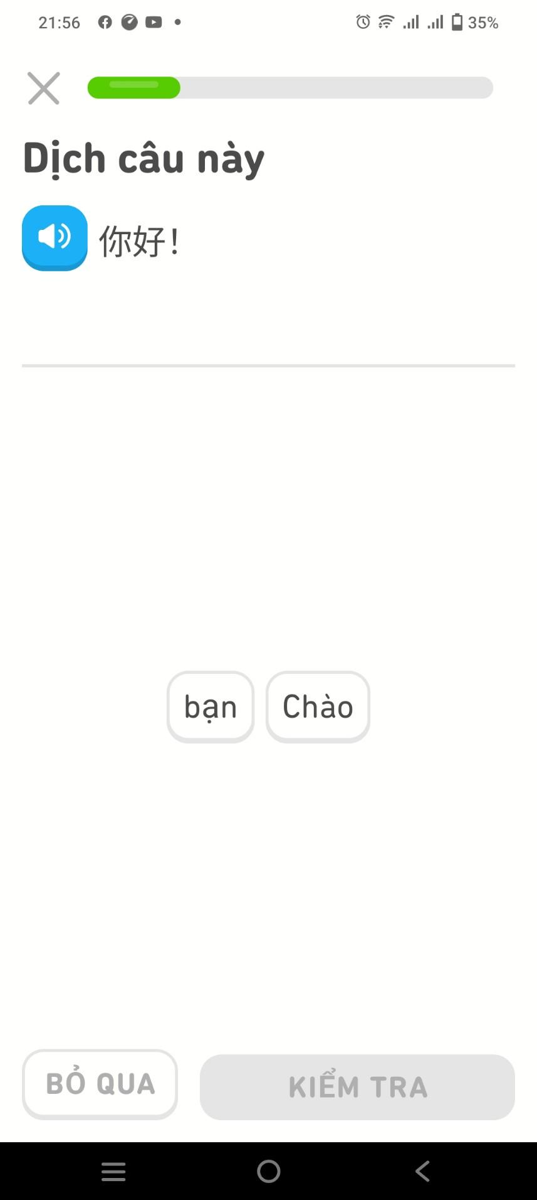
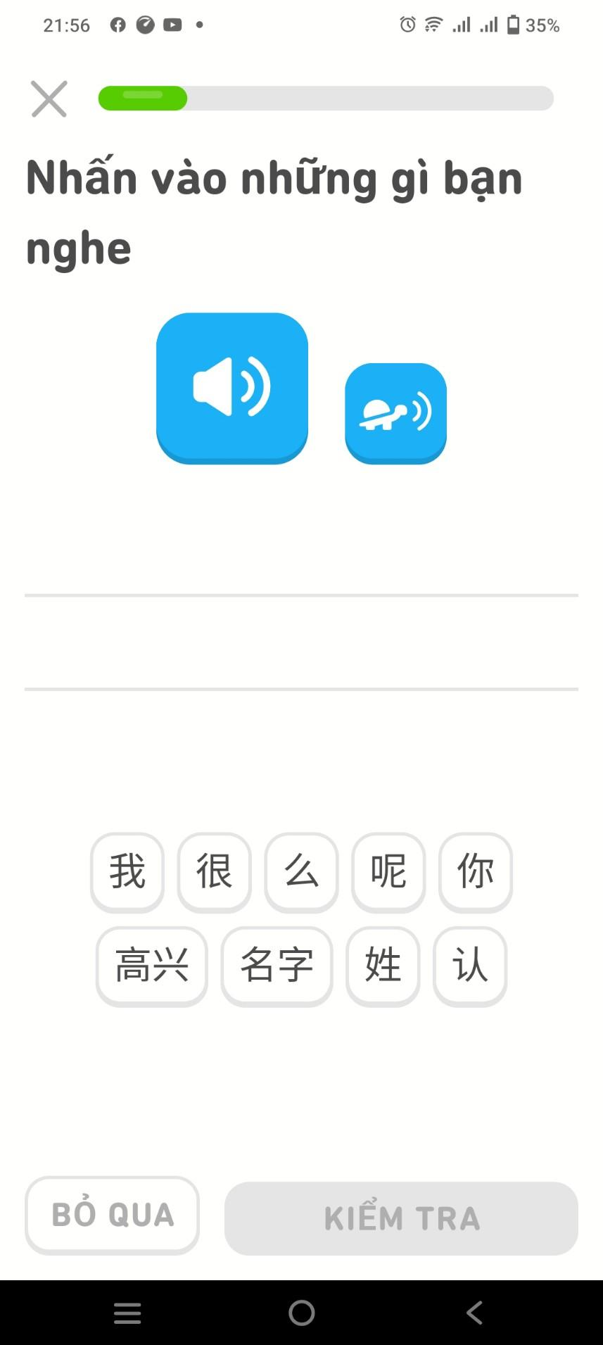
PEOPLE – Yếu tố Vật lý

Slide 7
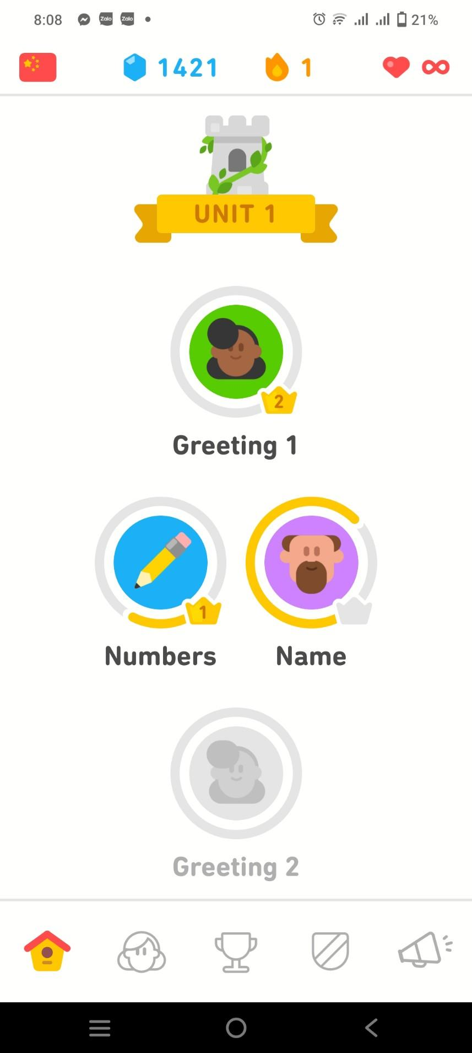
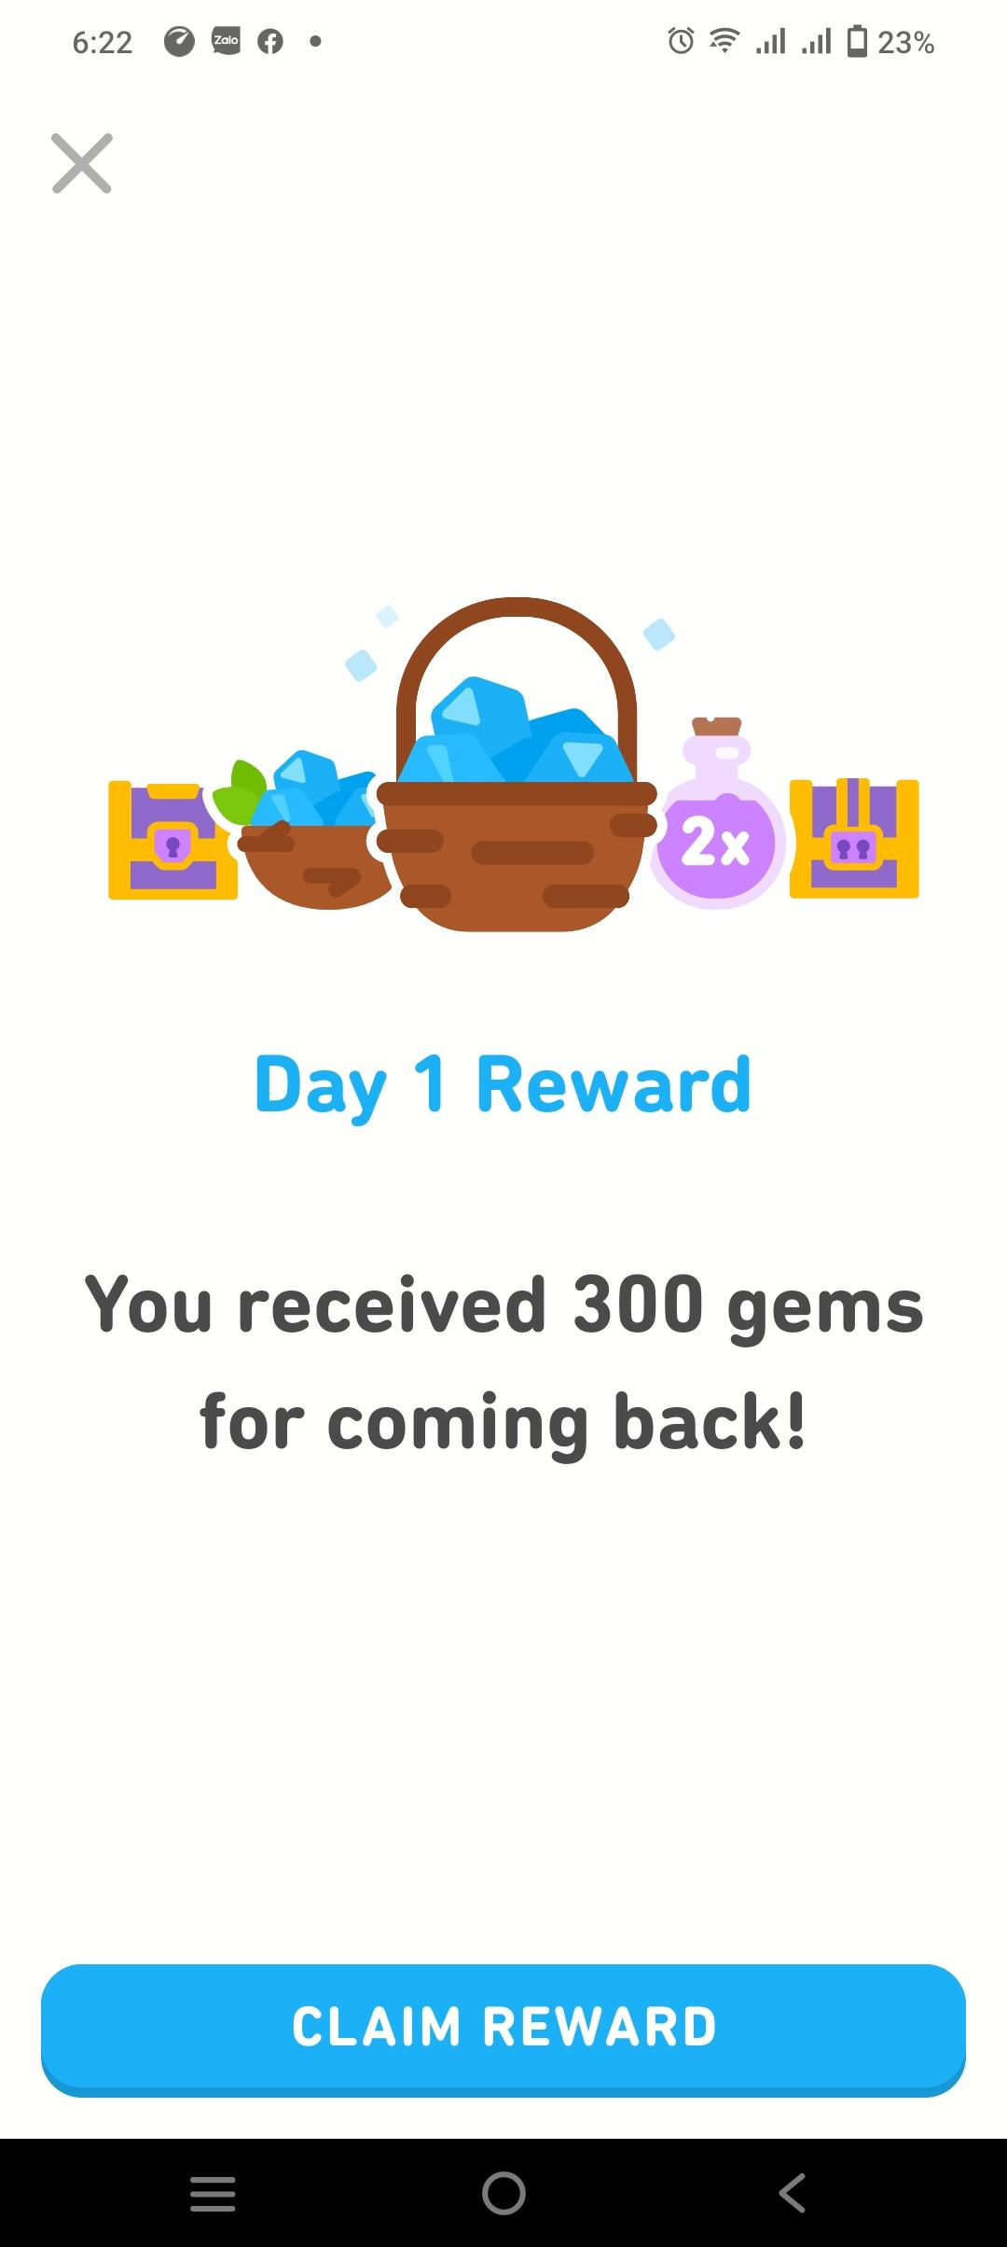
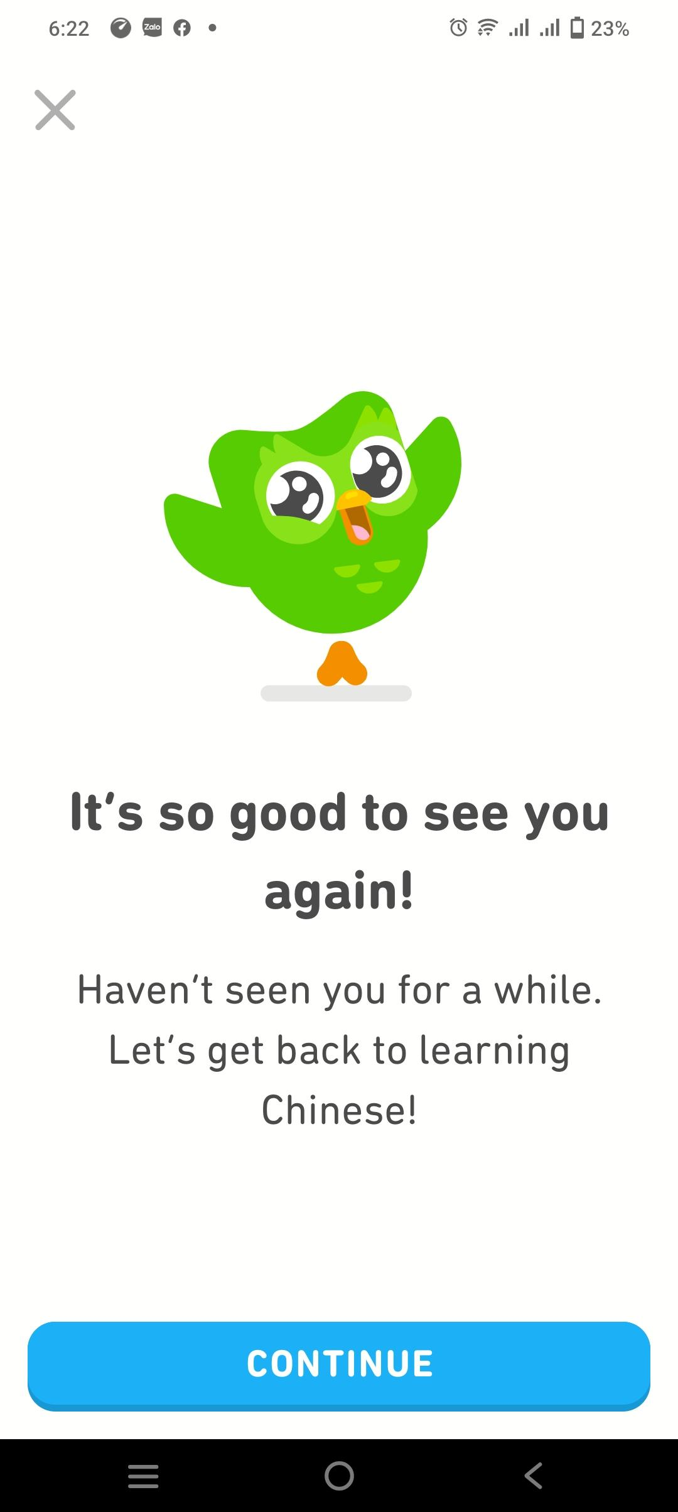
Activity – Thời gian
Bài học được gợi ý theo tần suất học của mỗi chủ đề
App cũng đảm bảo tính liên tục cho user quay lại sau một thời gian bằng việc lưu dữ liệu học và tung các giải thưởng

Slide 8
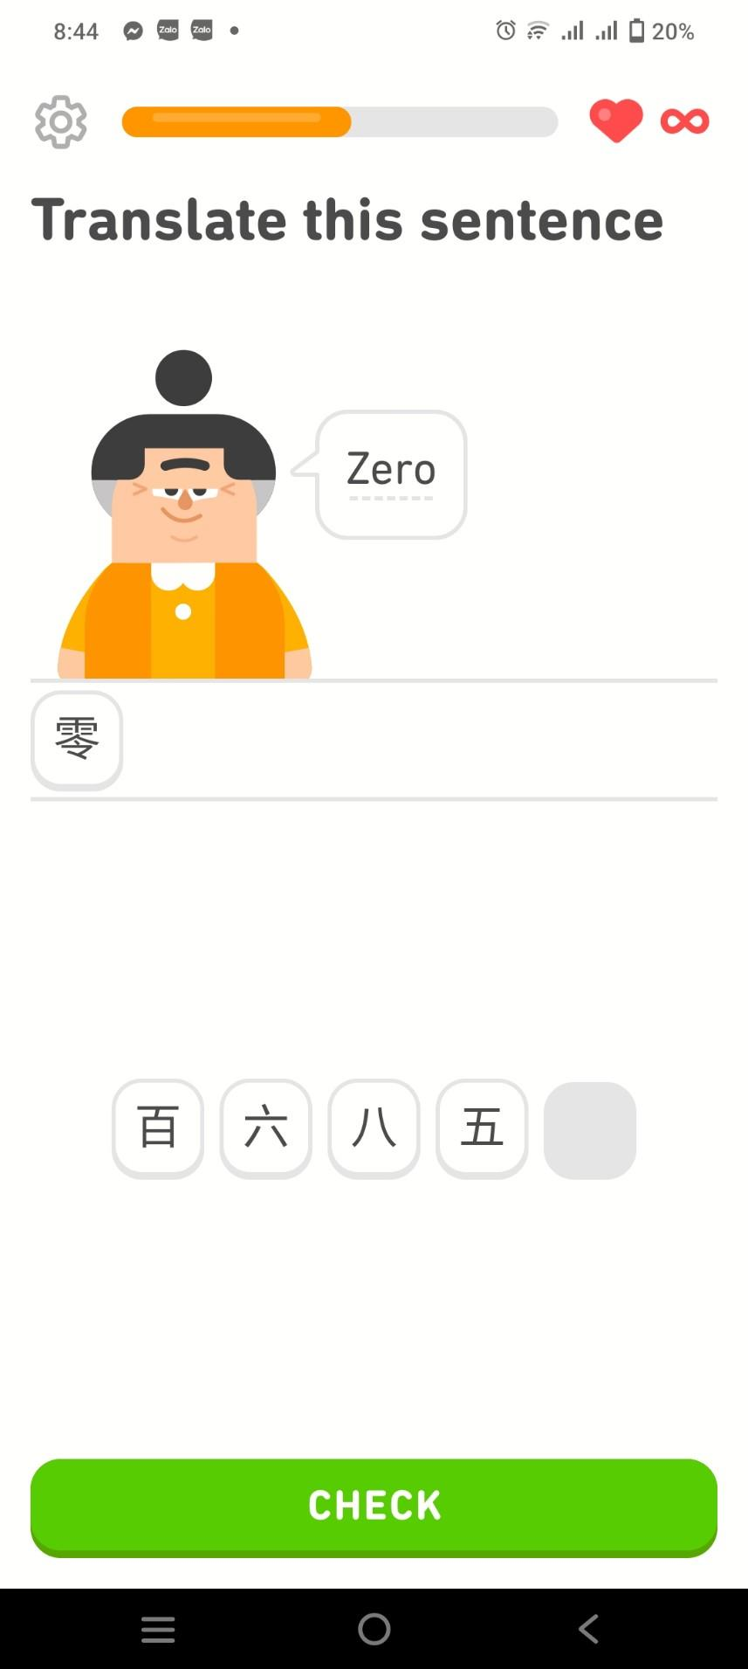
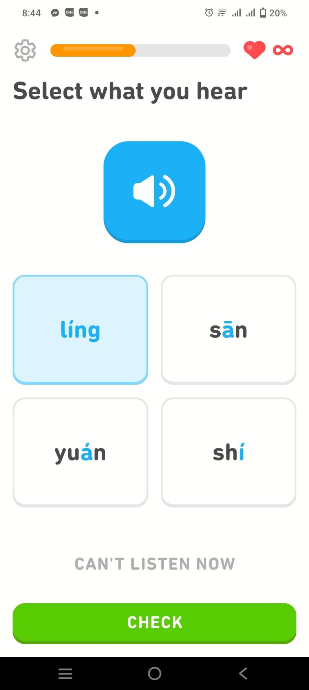
Context – Nội dung
Kiến thức được cho dưới dạng bài tập và kiến thức về 1 từ được cho thành các bài liên tiếp nhau

Slide 9
Context – Độ phức tạp
App được thiết kế cho cả trẻ em nên dộ phức tạp thấp, dễ dàng sử dụng cho mọi user

Slide 10
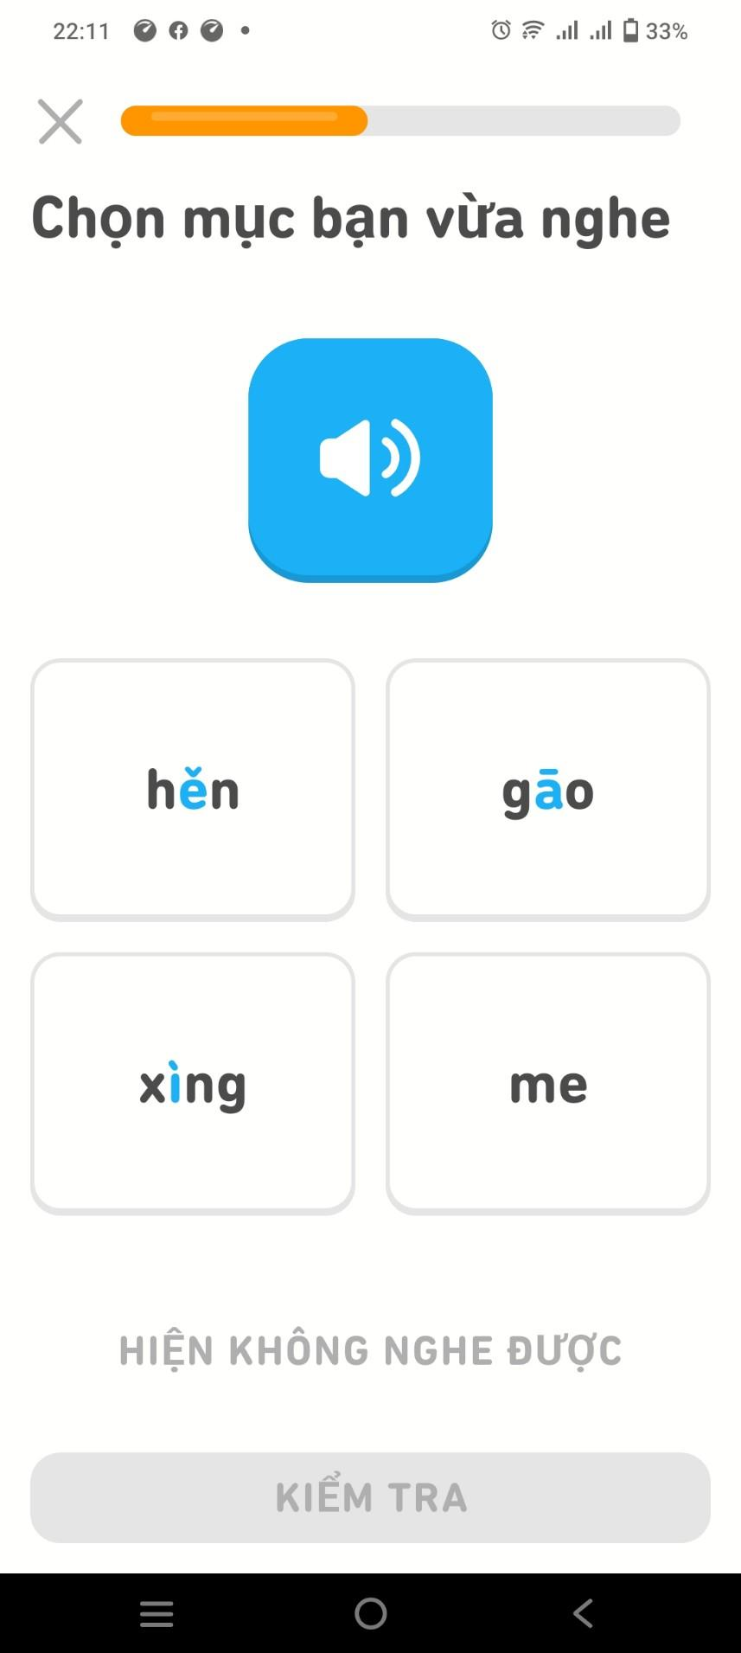
Context – Ngữ cảnh Vật Lý
Dành cho người học đang ở nơi ồn ào, Doulingo cho phép bỏ qua bài học bằng nút “Can’t speak now”

Slide 11

Context – Ngữ cảnh Xã hội
Ngày nay nhiều người dung Doulingo vì nó tổng hợp các kiến thức từ các khoá học cũng như sách giáo khoa sau đó biến những phương pháp học khô khan thành những phương pháp học vui nhộn và sáng tạo cho người học

Slide 12



Technology – Hệ điều hành
Window Phone IOS Android

Slide 13

Technology – Thiết bị

Slide 14
THANK YOU
‹#›
Notes:
Partnership Network

